Slide 1
Меморија
Алекса Јовановић 8/5

Slide 2
Меморија рачунара је технологија састављена од рачунарских делова и уређаја за складиштење података која служи за чување дигиталних података. То је основна компонента рачунара.

Slide 3
Типови меморије
РАМ | РОМ | КЕШ
Најзначајнији део меморије | У рачунарима и другим савременим електронским уређајима | Знатно мања од РОМ Налази се делом у микропроцесору, делом у његовој близини
Микропроцесор веома брзо приступа одређеним деловима меморије |  | Микропроцесор најлакше и најбрже приступа кеш меморији, тако се знатно убрзава рад рачунара
Подаци се чувају само док је рачунар укључен, после гашења се бришу | Подаци у овој меморији се не могу мењати, већ се само могу читати. | Подаци се чувају само док је рачунар укључен, после гашења се бришу
Када се покрене неки програм микропроцесор у РАМ пребаци све податке са хард-диска, који су му потребни
Радна или оперативна меморија

Slide 4
Капацитет меморије
Количина меморије директно је повезана са брзином процесора, рачунара, и пожељно је да буде што већа.
Ако нема довољно меморије, микропроцесор ће привремено податке бележити на хард-диск, и тако губити време, јер је брзина приступа хард-диску много мања од брзине приступа РАМ меморији.
Капацитет меморије се изражава у бајтима (8 битова) и већим јединицама :
Килобајтима 1 килобајт=1024 бајта
Мегабајтима 1 мегабајт = 1024 килобајта
Гигабајтима 1 гигабајт = 1024 мегабајта

Slide 5
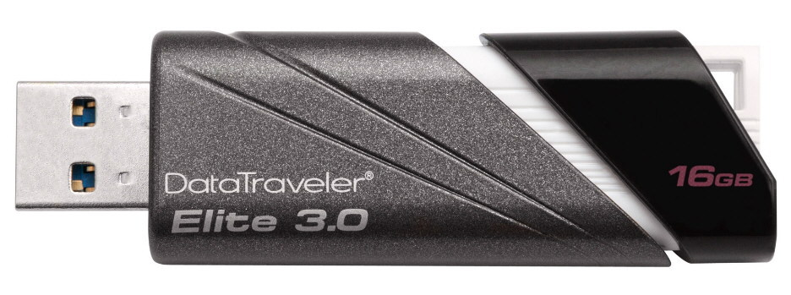
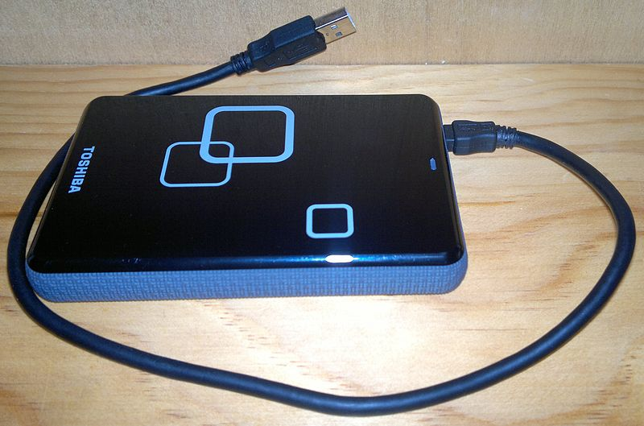
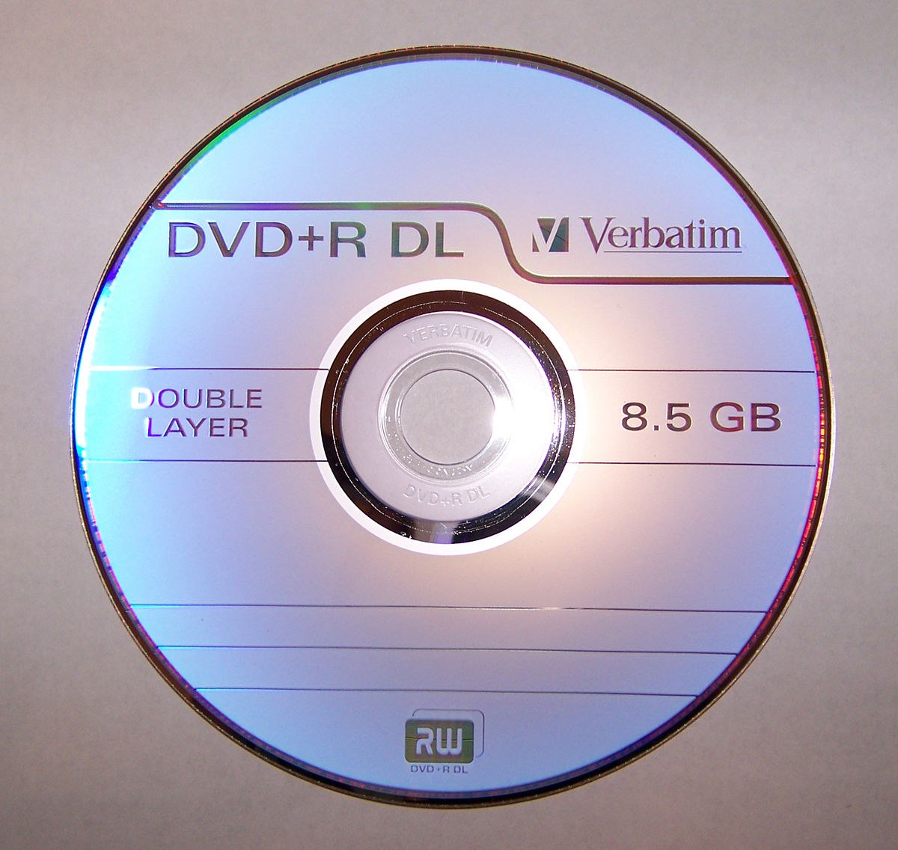
Неке податке је потребно сачувати пошто се рачунар искључи, па се за то користе меморије које свој садржај не бришу после престанка напајања, то су:
Флеш меморије
Хард-дискови
CD/DVD

Slide 6
Меморија кроз време
Флопи диск се некада користио као екстерна меморија, али се данас скоро и не употребљава.
С повећањем потребе за преносним медијима већег капацитета, произвођачи су конструисали преносни хард-диск, који се са рачунаром повезују преко USB порта.

